Slide 1
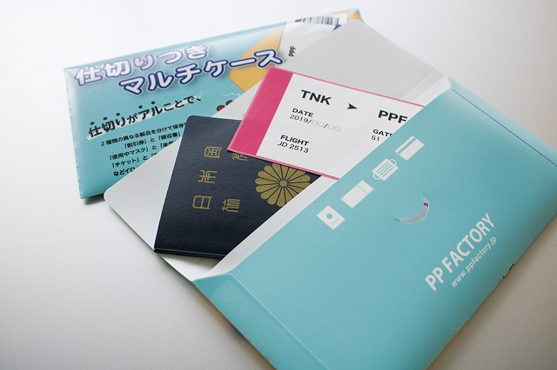
［商品名：仕切りつきマルチファイル（白PP）］
PPFACTORYの
全自動シリーズ第4弾！！
商品特徴：
①2種類の異なる製品を分けて保存可能 （使用中のマスク・新品のマスクも入ります）
②機械での自動貼りで大量生産可能
③白PPで透けづらいのでプライバーシー書類も安心保管可能
フラップ有の封筒型 仕切りつきマルチファイルも自動生産可能!!
当社メリット：
発色が良く・透けづらいPP「スーパースノー」採用。
自動生産で仕切りつきタイプが大量・短納期に対応
ｻｲｽﾞ： Ｗ２05×Ｈ110＋ﾌﾗｯﾌﾟ66㎜
素材：PP（ﾎﾟﾘﾌﾟﾛﾋﾟﾚﾝ）白 0.2㎜厚
印刷：UVｵﾌｾｯﾄ印刷 4C＋ニス／0C
梱包：適量ﾀﾞﾝﾎﾞｰﾙ梱包（ﾌﾗｯﾌﾟ折らない仕様）
製作日数：校了後 約10日間（10万部）
生産地：日本 埼玉県
〒338-0004埼玉県さいたま市中央区本西4-16-15
048-853-5221

